Slide 1

Занятие по ПДД
для родителей и детей
подготовительной группы
«Знайте родители – правила водителей»

Slide 2
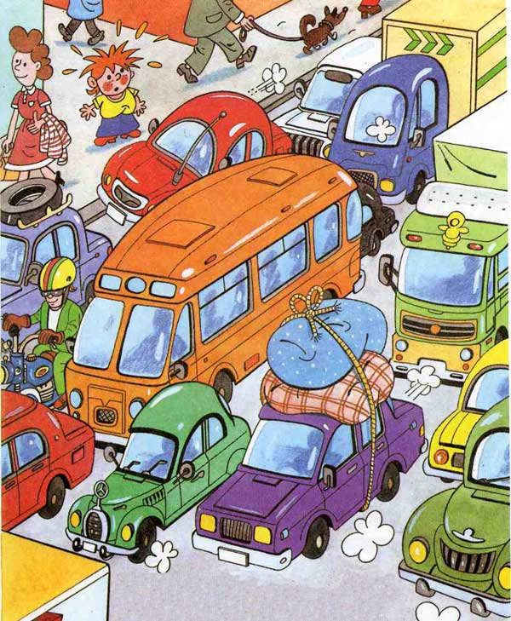

Slide 3
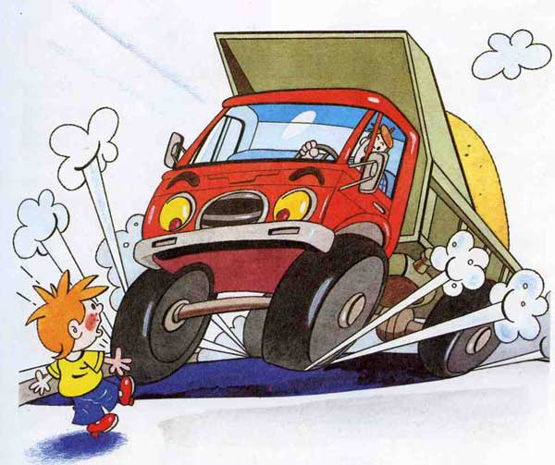
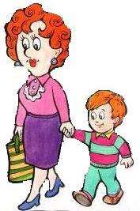

Slide 4
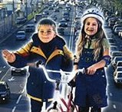

Slide 5
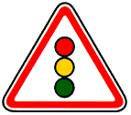


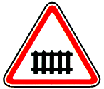
Игра «Угадайка»

Slide 6

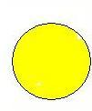
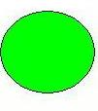

Slide 7


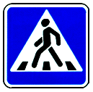
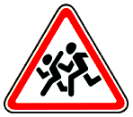
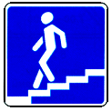
Движение пешеходов запрещено
Пешеходный переход
Дорожные работы
Подземный переход
Осторожно дети

Slide 8

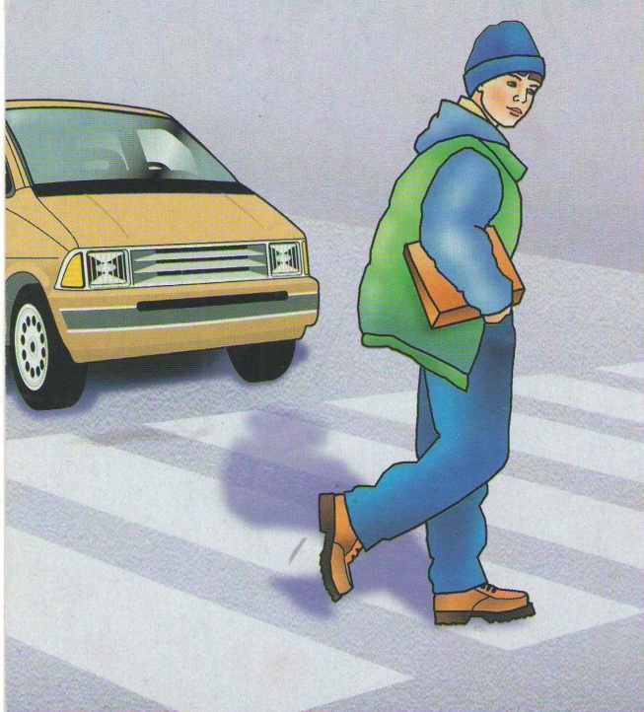

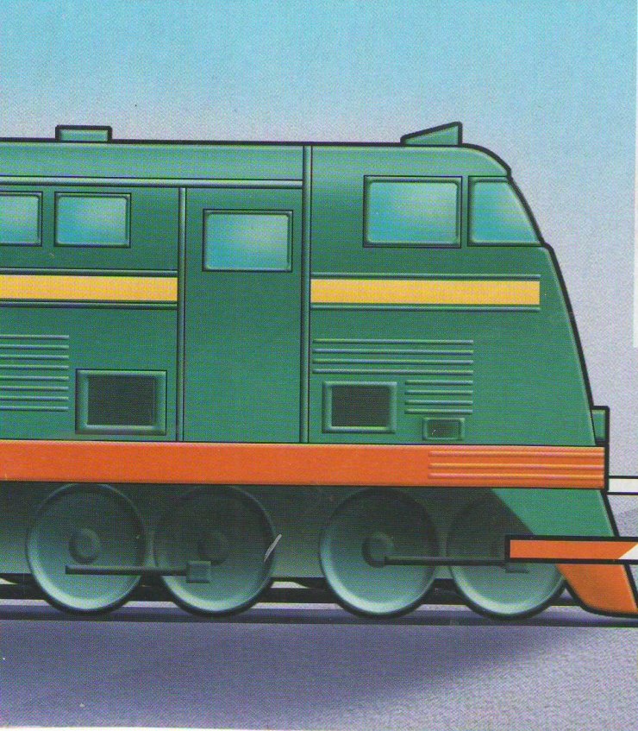


Slide 9
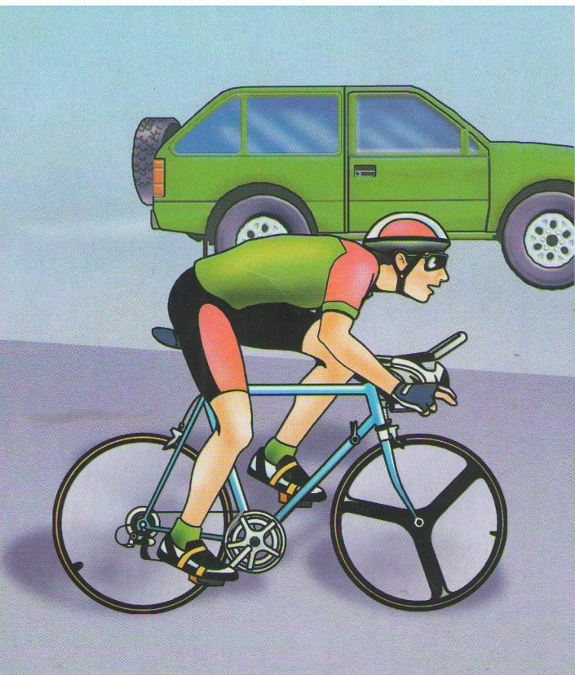

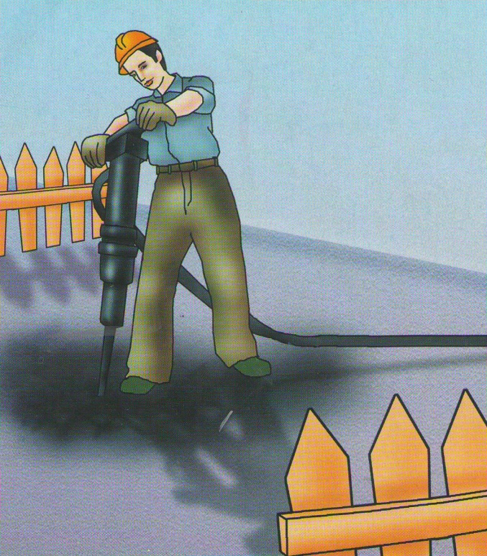


Slide 10
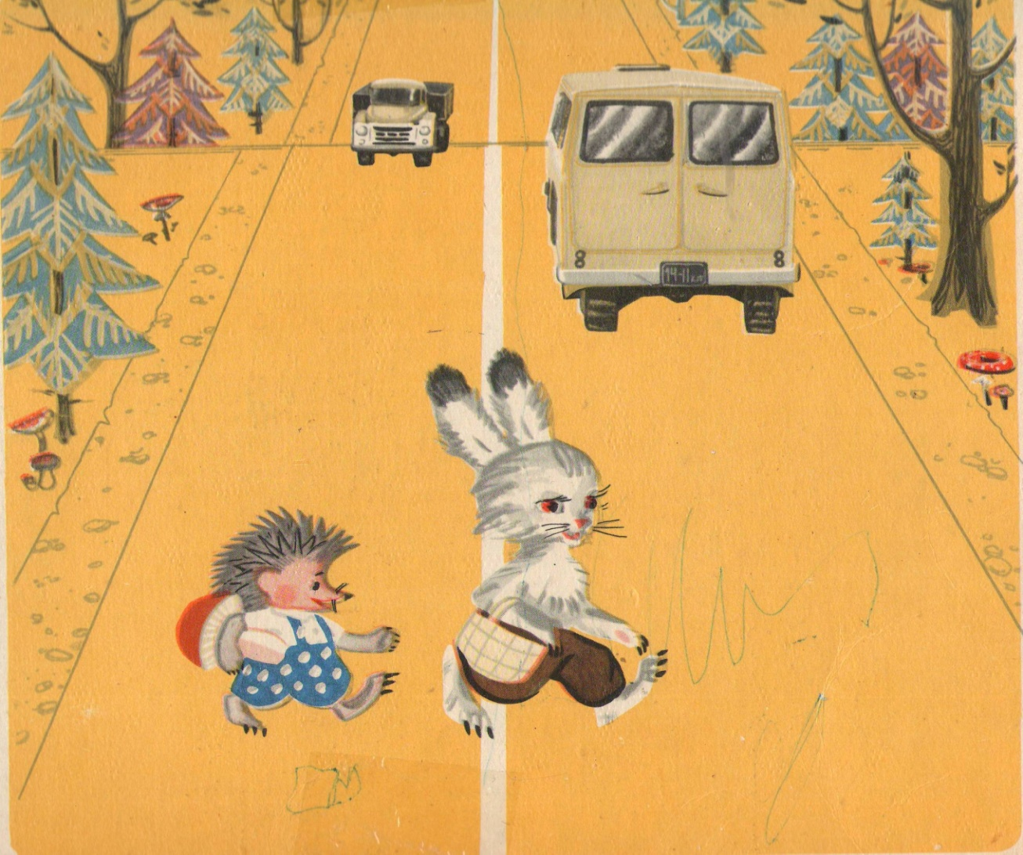
А) Как хочется, пока нет машин.
Б) Дождаться кого-нибудь и перейти с ним
В)прямым углом к краю проезжей части

Slide 11
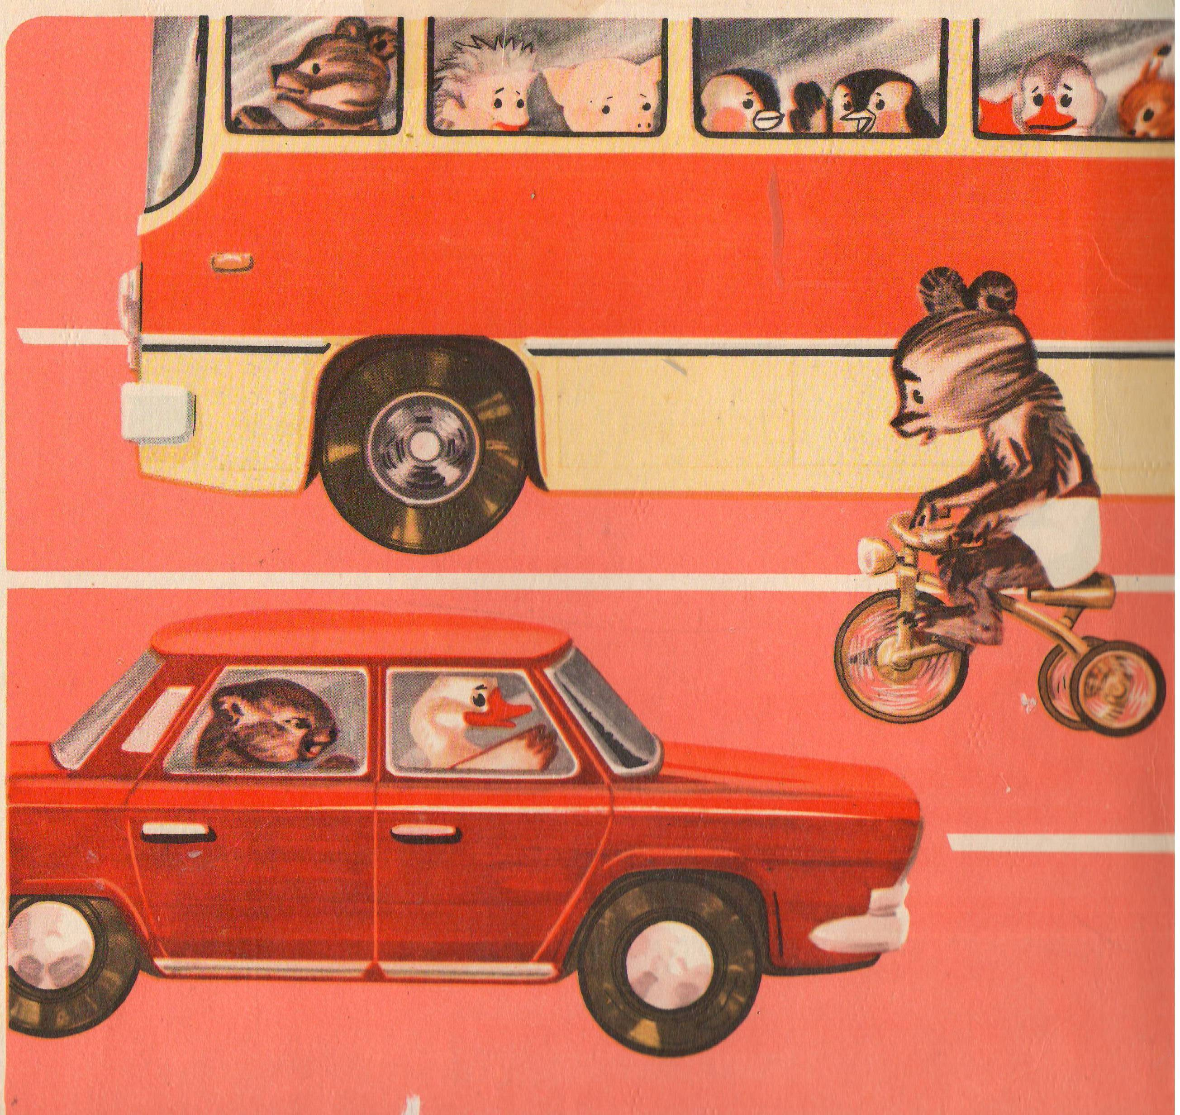
СТОП!
ДЛЯ ЕЗДЫ НА ВЕЛОСИПЕДЕ СУЩЕСТВУЮТ ВЕЛОСИПЕДНЫЕ ДОРОЖКИ.
ВЕЛОСЕПИДИСТ ДОЛЖЕН ДВИГАТЬСЯ ВДОЛЬ ПРОЕЗЖЕЙ ЧАСТИ ПО ПРАВОЙ СТОРОНЕ.
ДОПУСКАЕТСЯ ДВИЖЕНИЕ ВЕЛОСИПЕДИСТА ПО ОБОЧИНЕ ЕСЛИ ЭТО НЕ МЕШАЕТ ПЕШЕХОДАМ.

Slide 12
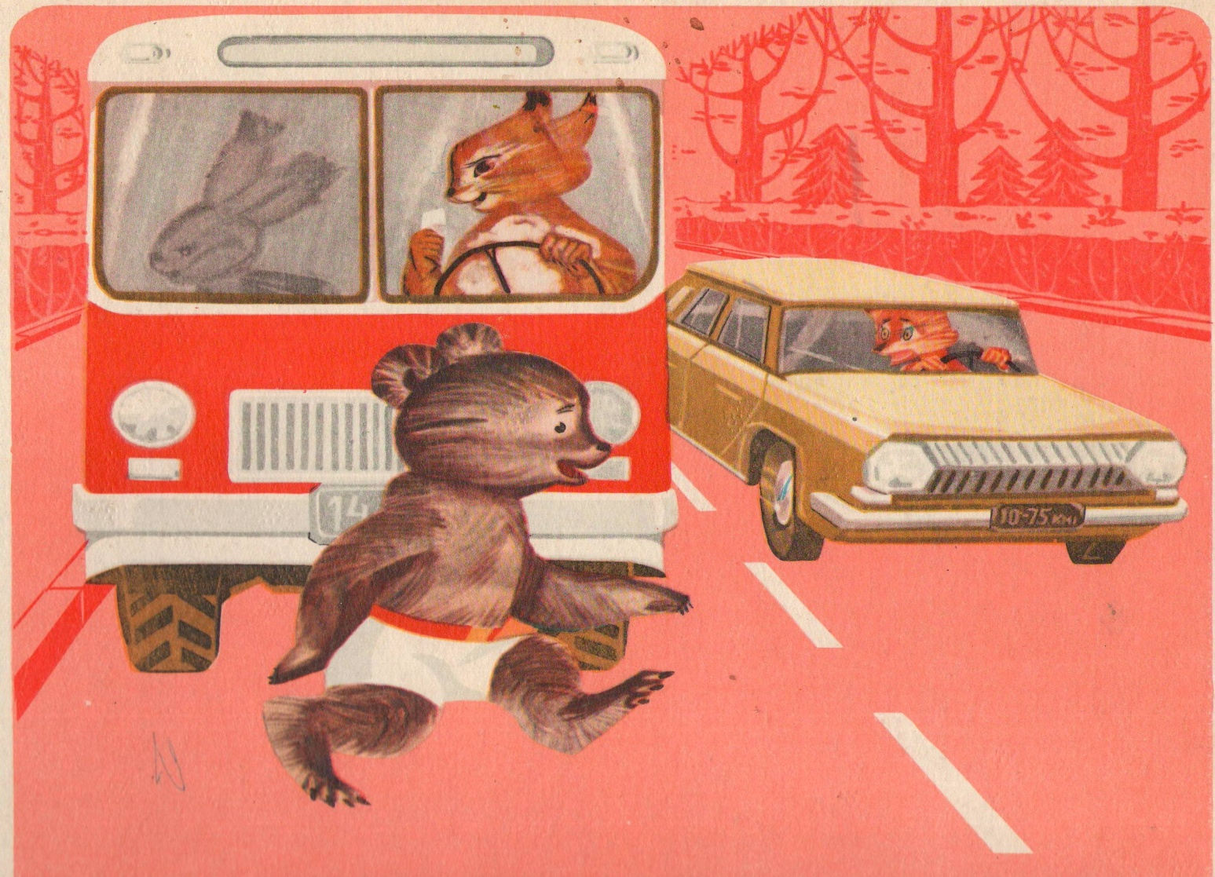
АВТОБУС НЕ ОБХОДЯТ СПЕРЕДИ
А) обходить надо сзади
Б) обходить надо спереди
В)лучше подождать когда отъедет

Slide 13
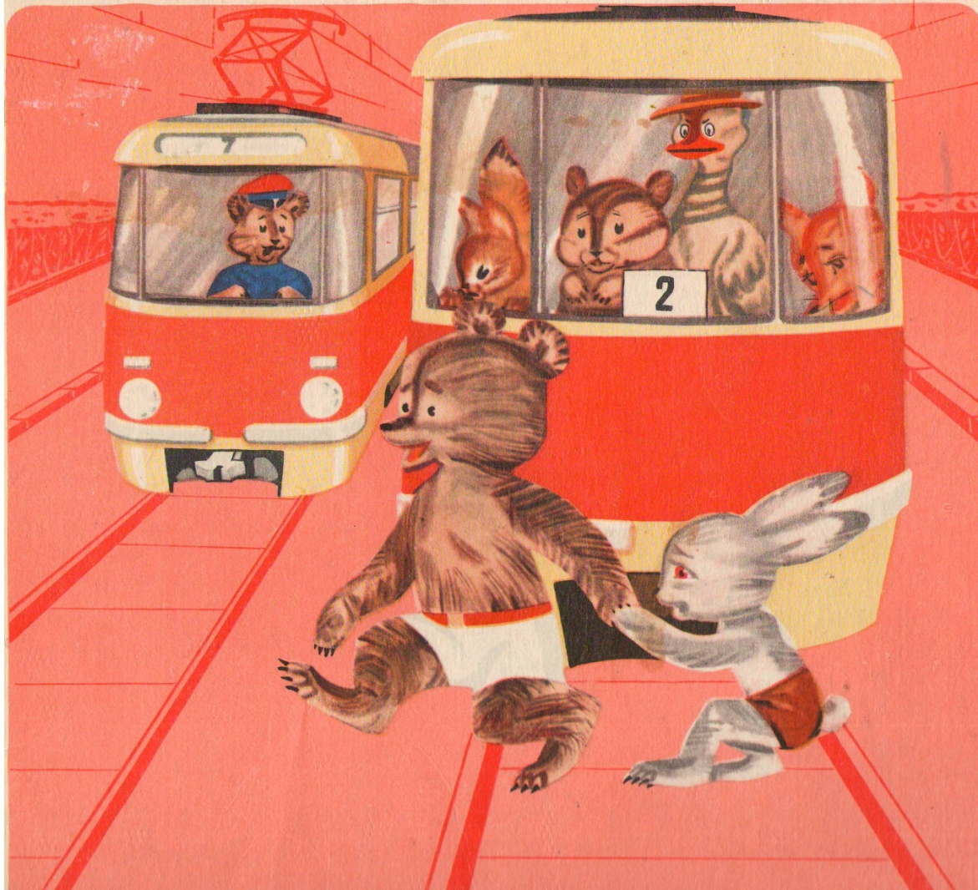
ТРАМВАЙ НЕЛЬЗЯ ОБХОДИТЬ СЗАДИ
А) обходить только спереди
Б) обходить только сзади
В) дождаться когда отъедет

Slide 14
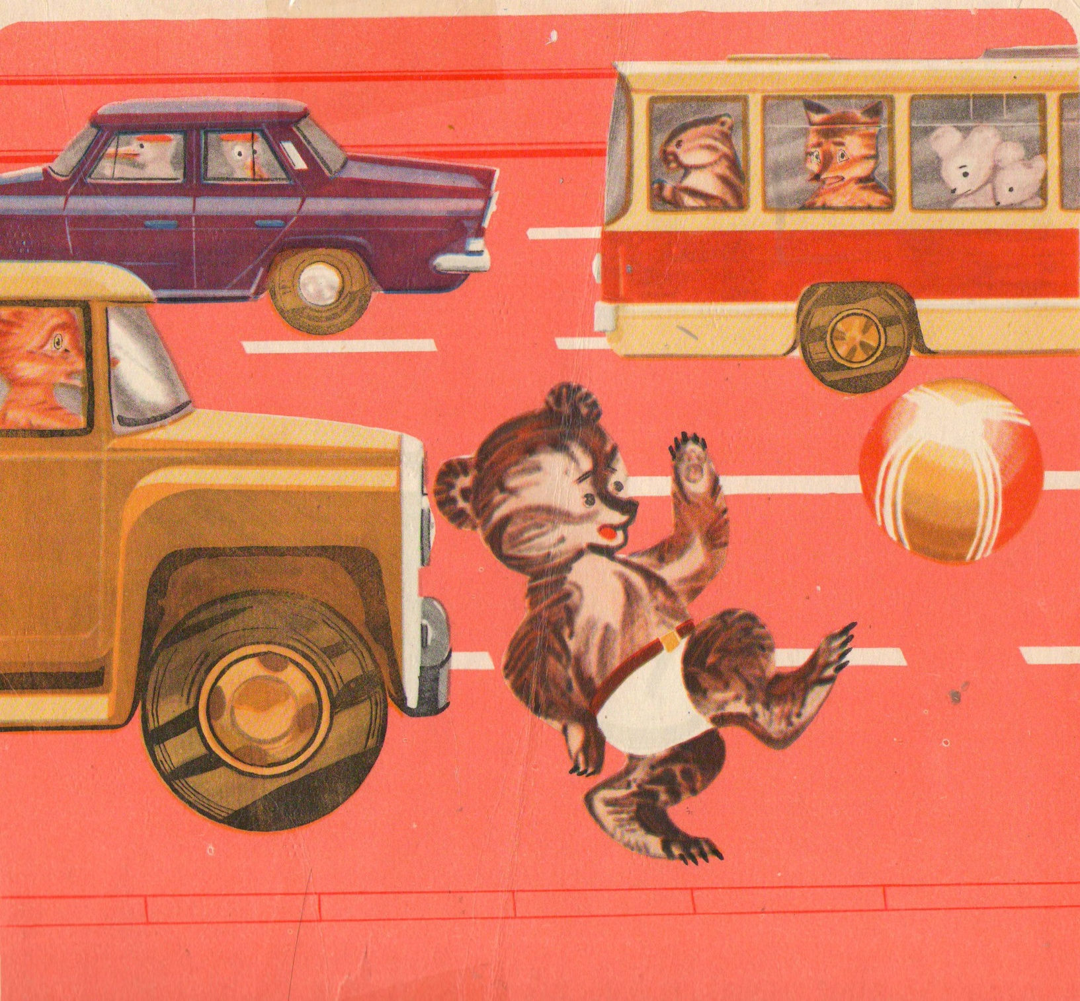

Slide 15

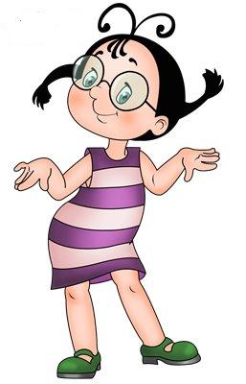
Вопрос-ответ

Slide 16
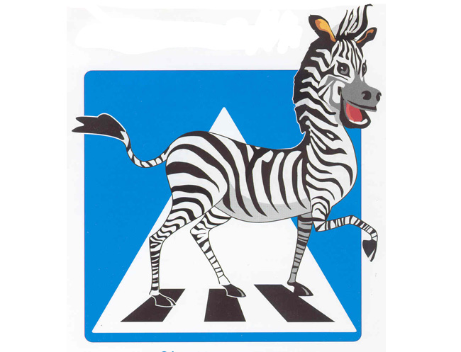
викторина «Вопрос - ответ».
Где пешеход должен ожидать смену сигнала светофора, если он не закончил переход?
На островке безопасности или на линии, разделяющей транспортные потоки противоположных направлений
Где можно переходить дорогу вне населённого пункта, если нет пешеходного перехода?
В местах, где дорога хорошо просматривается в обе стороны.
Опасно или нет ходить по краю тротуара?
Не опасно. Тротуар предназначен для пешеходов
По какой обочине дороги вне населённого пункта безопаснее идти?
По левой стороне, навстречу движению автотранспорта.

Slide 17
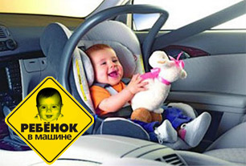

Slide 18
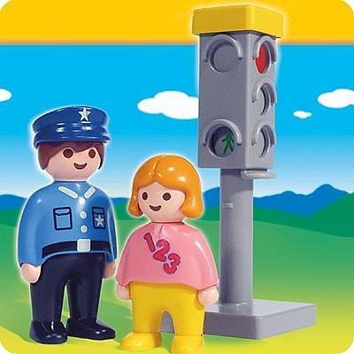

Slide 19



